Slide 1

养老保险业务培训
四川久远银海软件股份有限公司
工程中心测试监理组
2014.5

Slide 2
1、介绍养老保险
2、设计到的人群（分类：职工、机关、城乡居民）
3、术语解释
4、主要功能模块（大致退休流程、大致发放流程（批量、零星））
Slide 第 <#> 页

Slide 3
Slide 第 <#> 页

Slide 4
养老保险基本概念
养老保险是社会保障制度的重要组成部分，是社会保险五大险种中最重要的险种之一。所谓养老保险制度是国家和社会根据一定的法律和法规，为解决劳动者在达到国家规定的解除劳动义务的劳动年龄界限后的基本生活而建立的一种社会保险制度。

Slide 5
养老保险的基本特征
养老保险作为社会保险体系的重要组成部分，除了具备强制性、互济性、普遍性等社会保险的共同特征外，还具备以下主要特征：
达到法定退休年龄享受
参保缴费的关联性
保障水平的适度性
保障方式多层次
享受期限的长期性

Slide 6
养老保险参保人员生命周期
无参保关系
参保缴费
待遇领取
终止待遇
参加工作前
退休前
退休后
死亡
未参加工作不建立参保关系
从参加工作开始建立参保关系
按月或年缴纳费用
单位缴纳部分
个人缴纳部分
农村养老保险成年（18岁）后建立参保关系
个人、财政
法定退休年龄
缴费满足条件
退休后待遇申请
一次性退休待遇
退休待遇
在职死亡
退休后死亡

Slide 7
养老保险组成
我国的养老保险由四个层次（或部分）组成。第一层次是基本养老保险，第二层次是企业补充养老保险，第三层次是个人储蓄性养老保险，第四层次是商业养老保险。在这种多层次养老保险体系中，基本养老保险可称为第一层次，也是最高层次。

Slide 8
基本养老保险
基本养老保险（亦称国家基本养老保险），它是国家和社会根据一定的法律和法规，为解决劳动者在达到国家的解除劳动义务的劳动年龄界限，或因年老丧失劳动能力退出劳动岗位后的基本生活而建立的一种社会保险制度。基本养老保险以保障离退休人员的基本生活为原则。它具有强制性、互济性和社会性。它的强制性体现在由国家立法并强制实行，企业和个人都必须参加而不得违背；互济性体现在养老保险费用来源，一般由国家、企业和个人三方共同负担，统一使用、支付，使企业职工得到生活保障并实现广泛的社会互济；社会性体现在养老保险影响很大，享受人多且时间较长，费用支出庞大。(我们主要做的是基本养老保险)

Slide 9
企业补充养老保险
由国家宏观调控、企业内部决策执行的企业补充养老保险，又称企业年金，它是指由企业根据自身经济承受能力，在参加基本养老保险基础上，企业为提高职工的养老保险待遇水平而自愿为本企业职工所建立的一种辅助性的养老保险。企业补充养老保险是一种企业行为，效益好的企业可以多投保，效益差的、亏损企业可以不投保。实行企业年金，可以使年老退出劳动岗位的职工在领取基本养老金水平上再提高一步，有利于稳定职工队伍，发展企业生产

Slide 10
个人储蓄性养老保险
职工个人储蓄性养老保险是我国多层次养老保险体系的一个组成部分，是由职工自愿参加、自愿选择经办机构的一种补充保险形式。实行职工个人储蓄性养老保险的目的，在于扩大养老保险经费来源，多渠道筹集养老保险基金，减轻国家和企业的负担；有利于消除长期形成的保险费用完全由国家" 包下来" 的观念，增强职工的自我保障意识和参与社会保险的主动性；同时也能够促进对社会保险工作实行广泛的群众监督

Slide 11
商业养老保险
是以获得养老金为主要目的的长期人身险，它是年金保险的一种特殊形式，又称为退休金养老保险，是社会养老保险的补充。商业性养老保险的被保险人，在交纳了一定的保险费以后，就可以从一定的年龄开始领取养老金。这样，尽管被保险人在退休之后收入下降，但由于有养老金的帮助，他仍然能保持退休前的生活水平。商业养老保险，如无特殊条款规定，则投保人缴纳保险费的时间间隔相等、保险费的金额相等、整个缴费期间内的利率不变且计息频率与付款频率相等

Slide 12
体制构架
中国社会养老保险体制构架按照人口类型可分为城镇企业职工养老保险、机关事业单位养老保险和农村养老保险三大部分。中国最初的社会养老保险制度即是城镇养老保险制度。国家机关事业单位人员的养老保险制度是从镇职工养老保险制度中分离出来的，其后，在制度变革过程中又经历了合并和分离的过程

Slide 13
范围
城镇国有企业和集体企业的正式职工

Slide 14
养老保险特点
由国家立法，强制实行
养老保险费用来源，一般由国家、单位和个人三方或单位和个人双方共同负担。
养老保险具有社会性

Slide 15
机关事业单位
国家机关事业单位人员的养老保险与城镇职工养老保险在制度变革过程中先后经历了分离→合并→分离的过程。1955 年12 月国务院颁发的《国家机关工作人员退休处理暂行办法》和《国家机关工作人员退职处理暂行办法》使得国家机关事业单位人员的养老保险从职工养老保险制度中分离出来；1958 年3 月，国务院将国家机关事业单位和企业职工养老保险待遇合并；1978 年6 月，国务院发布文件分别规定了干部和工人的离、退休制度，从而将自1958 年起干部和工人实行的统一退休退职办法重新分成两个不同的制度；1980 年10 月国务院颁布的《关于老干部离职休养的暂行规定》和1982 年4 月颁布的《关于老干部离职休养的几项规定》共同构建了老干部离休制度；1993 年8 月，国务院颁布的《国家公务员暂行条例》对国家机关事业单位人员的退休养老制度做了较大修改和调整，公务员不需要为养老缴纳任何费用

Slide 16
城乡居民
自新中国成立至改革开放前，中国并没有严格意义上的农村养老保险制度。1982 年，全国11 个省市3 547 个生产队实行养老金制度，养老金由大队、生产队根据经济状况按比例分担，从队办企业利润和公益金中支付[3]；1987 年3 月，民政部下发《关于探索建立农村基层社会保障制度的报告》[4]；1991 年，国务院授权民政部在有条件的地区，开展建立农村社会养老保险制度的试点工作。

Slide 17
术语表
实际缴费年限：指缴费个人参加社会保险后，根据规定足额缴纳社会保险费的累计月份
视同缴费年限：指职工全部工作年限中，其实际缴费年限之前按国家规定计算的可视为已缴费的连续工作时间
用工形式：指用人单位与员工建立的劳动关系的形式，一般分为合同制、聘用制、临时工、非全日制以及其他用工形式

Slide 18
术语表
基本养老保险个人帐户：指用于记录参加基本养老保险的缴费个人缴纳的基本养老保险费和从缴费单位缴费中划转记入个人名下的帐户。个人帐户用于记录参加基本养老保险社会统筹的职工缴纳的基本养老保险费和从企业缴费中划转记入的基本养老保险费，以及上述两部分的利息金额

Slide 19
术语表
缴费工资平均指数：指某职工在整个缴费年限或其中连续计算的若干缴费年限中，每一缴费年度的缴费工资与相对应年份的职工平均工资之比的和，除以整个缴费年限或连续计算的若干缴费年限后的值，计算公式为：
缴费工资平均指数=Σ(第i年缴费工资/第i年职工平均工资)/N (i =1~N)。其中：N 为整个缴费年限或连续计算的若干缴费年限

Slide 20
术语表
指数化月平均缴费工资：指职工退休时上年职工月平均工资与该职工的缴费工资平均指数的乘积

Slide 21
术语表
新人：《国务院关于建立统一的企业职工基本养老保险制度的决定》（国发〔1997〕26号）实施后参加工作的参保人员属于“新人”。
中人：国发〔1997〕26号文件实施前参加工作、《决定》实施后退休的参保人员属于“中人”。

Slide 22
术语表
基本养老金：《国务院关于建立统一的企业职工基本养老保险制度的决定》(国发［1997］26号)实施后参加工作、缴费年限(含视同缴费年限，下同)累计满15年的人员，退休后按月发给基本养老金。基本养老金由基础养老金和个人账户养老金组成。退休时的基础养老金月标准以当地上年度在岗职工月平均工资和本人指数化月平均缴费工资的平均值为基数，缴费每满1年发给1%。个人账户养老金月标准为个人账户储存额除以计发月数，计发月数根据职工退休时城镇人口平均预期寿命、本人退休年龄、利息等因素确定。
国发［1997］26号文件实施前参加工作，本决定实施后退休且缴费年限累计满15年的人员，在发给基础养老金和个人账户养老金的基础上，再发给过渡性养老金。各省、自治区、直辖市人民政府要按照待遇水平合理衔接、新老政策平稳过渡的原则，在认真测算的基础上，制订具体的过渡办法，并报劳动保障部、财政部备案。
本决定实施后到达退休年龄但缴费年限累计不满15年的人员，不发给基础养老金；个人账户储存额一次性支付给本人，终止基本养老保险关系。
本决定实施前已经离退休的人员，仍按国家原来的规定发给基本养老金，同时执行基本养老金调整办法

Slide 23
术语表
基础养老金：《国务院关于建立统一的企业职工基本养老保险制度的决定》(国发［1997］26号)实施后参加工作、缴费年限(含视同缴费年限，下同)累计满15年的人员，退休后按月发给基本养老金。基本养老金由基础养老金和个人账户养老金组成。退休时的基础养老金月标准以当地上年度在岗职工月平均工资和本人指数化月平均缴费工资的平均值为基数，缴费每满1年发给1%。

Slide 24
术语表
个人账户养老金：《国务院关于建立统一的企业职工基本养老保险制度的决定》(国发［1997］26号)实施后参加工作、缴费年限(含视同缴费年限，下同)累计满15年的人员，退休后按月发给基本养老金。基本养老金由基础养老金和个人账户养老金组成。退休时的基础养老金月标准以当地上年度在岗职工月平均工资和本人指数化月平均缴费工资的平均值为基数，缴费每满1年发给1%。个人账户养老金月标准为个人账户储存额除以计发月数，计发月数根据职工退休时城镇人口平均预期寿命、本人退休年龄、利息等因素确定。

Slide 25
过渡性养老金
国发［1997］26号文件实施前参加工作，本决定实施后退休且缴费年限累计满15年的人员，在发给基础养老金和个人账户养老金的基础上，再发给过渡性养老金。

Slide 26
过去与现在养老保险制度对比
过去：由用人单位负担企业退休费，通过单位发放退休费
现在：职工退休费用社会化统筹、养老金社会化发放

Slide 27
养老保险基本术语
职工退休费用社会统筹
职工退休费用社会统筹是职工养老保险制度的一个重要内容，指由社会保险管理机构在一定范围内统一征集、统一管理、统一调剂退休费用的制度。
养老金社会化发放
指离退休人员的养老金发放工作从用人单位转向社会，由社保机构统一组织实施，采用委托银行、邮局以及依托社区发放和社保机构直接发放等多种形式发放养老金。

Slide 28
术语表
例：成都统账结合时间是1996年1月，小张爷爷1990年2月退休，那么就叫“老人”
例：成都统账结合时间是1996年1月，小张妈妈1978年1月参工，2010年退休，那么就叫“中人”
例：成都统账结合时间是1996年1月，小张哥哥2000年1月开始参加工作并按规定参加养老保险，那么就叫“新人”
建账前退休
统账结合前参工
统账结合后参工
老人
中人
新人
各地统一养老保险制度前退休人员
只建立参保关系，不进行费用缴纳
各地统账结合前参加工作人员，统账结合后退休
统账结合前视为实际缴费
建立参保关系
缴纳保险费用(视同+实际>=10年)
对于特殊的改制单位或特殊人员计算视同缴费年限的统账结合时间存在差异
各地统账结合后参加工作人员
建立参保关系
缴纳保险费用（实际>=15年）

Slide 29

术语表
统账结
合时间
统账结合时间指社会统筹和个人账户相结合的时间。“统账结合”的实行，为每一个养老保险参保人员建立基本养老保险个人账户。比如成都的统账结合开始时间是1996年1月，长春的统账结合开始时间是1995年7月，统账结合后计算实际缴费年限，统账结合前计算视同缴费年限。
视同缴
费年限
视同缴费年限指职工全部工作年限中，其实际缴费年限（个人建账时间）之前按国家规定计算的可视为已缴费的连续工作时间。
例：成都统账结合时间是1996年1月，小张的爸爸1978年1月参工，个人建账时间是1996年1月，那么视同缴费年限 = 18 * 12 – 1 = 215 (个月)
实际缴
费年限
实际缴费年限指缴费个人参加社会保险（统账结合时间）后，根据规定足额缴纳社会保险费的累计月数。
例：成都统账结合时间是1996年1月，小张的妈妈1996年1月开始建账并连续缴费，2010年1月退休，期间没有中断，那么实际缴费年限 = 15 * 12 = 180 (个月)

Slide 30


术语表
离退休
类别
指人员退休办理时符合的退休类别。 如：离休、正常退休、因病退休、特殊工种提前、工伤提前、破产提前、退职等。
正常退休
男年满60周岁，女职工工人岗位年满50周岁，管理岗位年满55周岁，累计缴费年限（含视同缴费年限）满15年以上。
特殊工种
提前退休
男年满55周岁、女年满45周岁，从事其他有害身体健康工作累计满8年、从事井下、高温工作累计满9年、从事高空和特别繁重体力劳动累计满10年，累计缴费年限（含视同缴费年限）满15年以上。

Slide 31

术语表
因病或非
因工致残
经市劳动鉴定委员会确认完全丧失劳动能力的，退休年龄为男年满50周岁、女年满45周岁，累计缴费年限（含视同缴费年限）满15年以上。
退职
企业职工中未达到国家规定的退休年龄，但因病或非因工致残经劳动鉴定委员会认定完全丧失劳动能力的人员，缴费年限（含视同缴费年限）满15年及以上。
军转干部
提前退休
经市军转办确定军转干部身份的，男年满55周岁，女年满50周岁，累计缴费年限（含视同缴费年限）满15年以上。

Slide 32
术语表
其他
城镇个体工商户等自谋职业者以及采取灵活方式就业的参保人员，男年满60周岁，女年满55周岁时，累计缴费（含视同缴费年限）满15年及以上。
一次性支
付待遇
到达法定退休年龄，累计缴费（含视同缴费年限）不满15年；企业职工中未达到国家规定的退休年龄，但因病或非因工致残经劳动鉴定委员会认定完全丧失劳动能力的人员，累计缴费（含视同缴费年限）不满15年。

Slide 33
养老待遇组成
基础养老金
个人账户养老金
养老待遇
过渡性养老金
过渡性调节金
特殊工种补贴

Slide 34
术语表
基本养老金指满足条件的离退休人员，退休后按月发给基本养老金。基本养老金由基础养老金、个人账户养老金、过渡性养老金、调节金组成。
基本
养老金
基础养老金指职工退休时上年职工月平均工资乘以一定比例（基础养老金比例）得到的养老待遇金额 。
基础
养老金
个人账户
养老金
个人账户养老金指职工退休时按照个人账户储存额计算的养老待遇金额，个人账户养老金月标准为个人账户储存额除以计发月数，计发月数根据职工退休时城镇人口平均预期寿命、本人退休年龄等因素确定。 老办法按120个月计发，新办法按退休年龄不同月数计发。

Slide 35
术语表
过渡性养老金指统账结合前参加工作的人员,满足退休条件退休后，在发给基础养老金和个人账户养老金的基础上，再发给过渡性养老金，过渡性养老金计算通过视同缴费年限、过渡系数、退休上年平均工资计算。
过渡性
养老金
社会平
均工资
社会平均工资指当地（比如成都市、贵阳市）社会人均收入
全省岗
平工资
全省岗平工资指全省在岗人员的平均工资收入

Slide 36
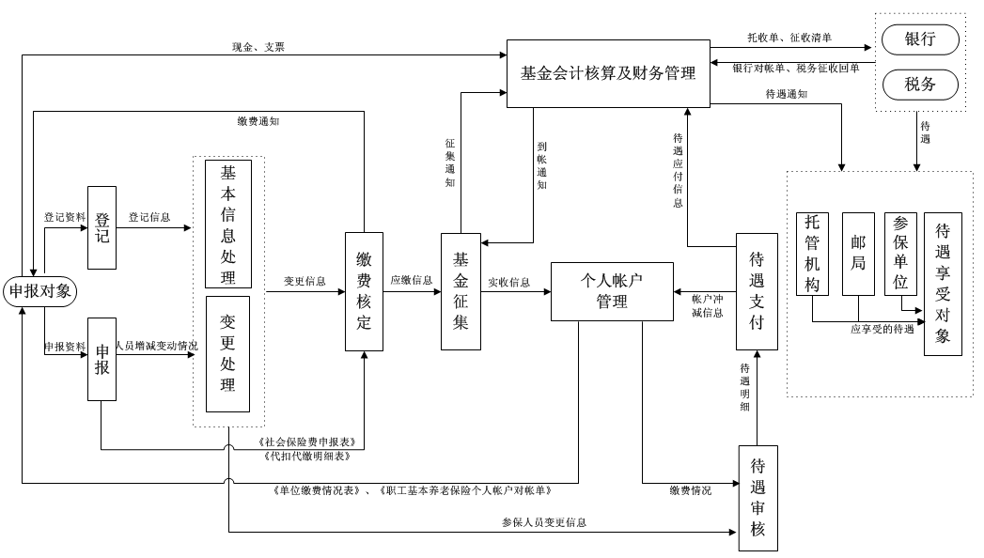
养老保险业务流程

Slide 37
业务列表
1参保人员退休办理
2在职退保
3离退休人员待遇重算
4离退休人员一次性生活补助金核定
5供养亲属办理
6变更管理
7零星调整
8年度调资
9特殊补扣
10资格认证
11信息维护
12离退休人员年终结转计息
13待遇统一发放
14特殊发放
15零星支付

Slide 38
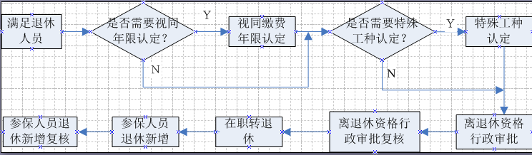
参保人员退休

Slide 39
视同认定
功能：将人员的视同缴费年限纳入到系统。
名词：
视同缴费年限：是指职工在其实际缴费年限之前的按国家规定计算的连续工作时间。
作用：视同缴费年限要参与缴费年限计算，有些地区视同缴费也参与到指数计算。

Slide 40
特殊工种认定
功能：将人员的特殊工种年限纳入到系统。
特殊工种：井下、高空、高温、特重体力劳动和有毒有害的工作。
作用：特殊工种年限可折算成缴费年限。

Slide 41
离退休资格审批
功能：行政审批部门对参保人员申请退休进行资格审批，对满足退休条件的人员予与办理退休新增的权力。
此业务是由行政审批部门经办

Slide 42
在职转退休
功能：将人员的在职身份转换成退休身份。
此功能由征缴科进行办理

Slide 43
参保人员退休新增
功能：对已办理退休行政审批的人员，进行待遇计算，并给该人员发放待遇，纳入到退休系统进行人员管理

Slide 44
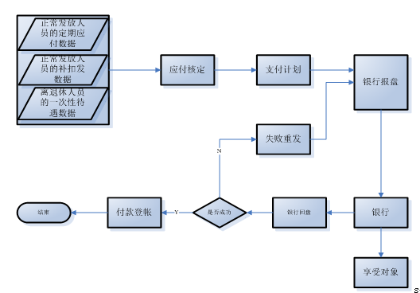
待遇统一发放

Slide 45
应付核定
功能：核定出该期该发放的人员、金额
发放数据：正常发放人员的定期待遇、正常退休人员的补扣发待遇、离退休人员的一次性待遇

Slide 46
支付计划：将核定出的人员、金额在业务系统中做支付处理
银行报盘：对业务系统的支付数据，进行银行报盘，导出银行需要的格式
银行回盘：对银行的发放结果进行回盘处理，失败数据进入失败重发待处理，成功数据进入财务的付款登帐待处理

Slide 47
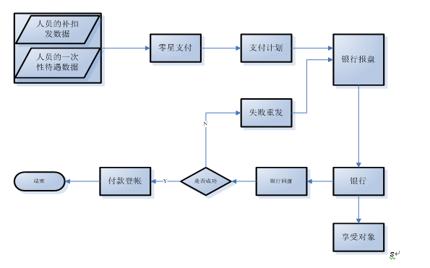
零星支付

Slide 48
零星支付
对单个人员的补扣发待遇、一次性待遇做核定

